Slide 1
제04장
전처리와 입출력

Slide 2
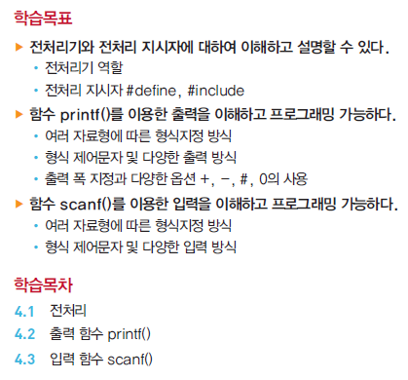
단원 목표

Slide 3
01. 전처리

Slide 4
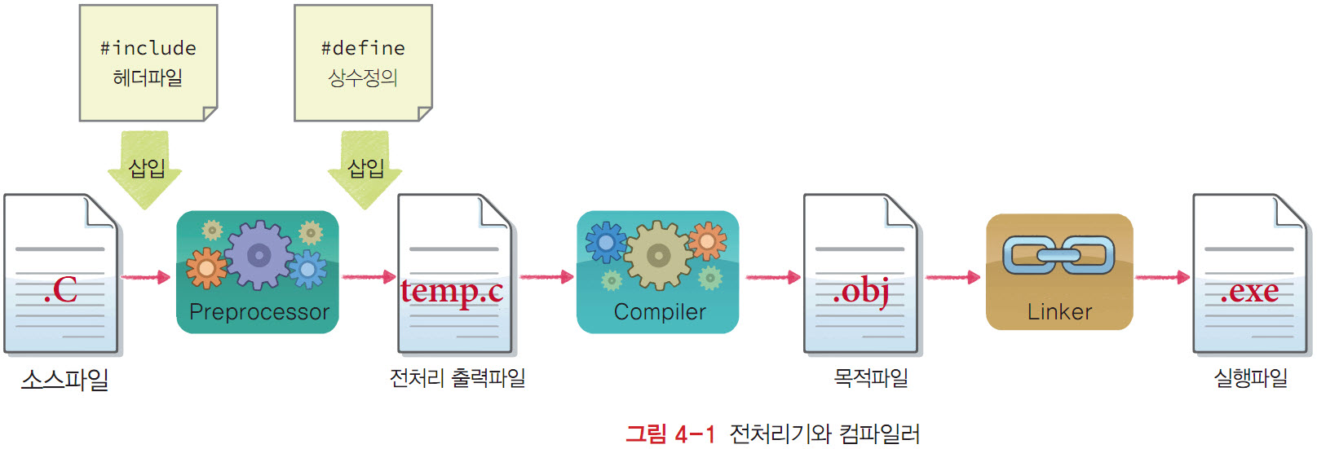
전처리 개요
전처리기 역할
컴파일(compile) 전에 전처리기(preprocessor)의 전처리(preprocess) 과정이 필요
결과인 전처리 출력파일을 만들어 컴파일러에게 보내는 작업을 수행
전처리 지시자(preprocess directives)
#include, #define과 같은 전처리 지시자는 항상 #으로 시작
마지막에 세미콜론 ; 이 없는 등 일반 C 언어 문장과는 구별
조건 지시자로 #if, #elif, #else, #endif, #ifdef, #ifndef, #undef 등

Slide 5
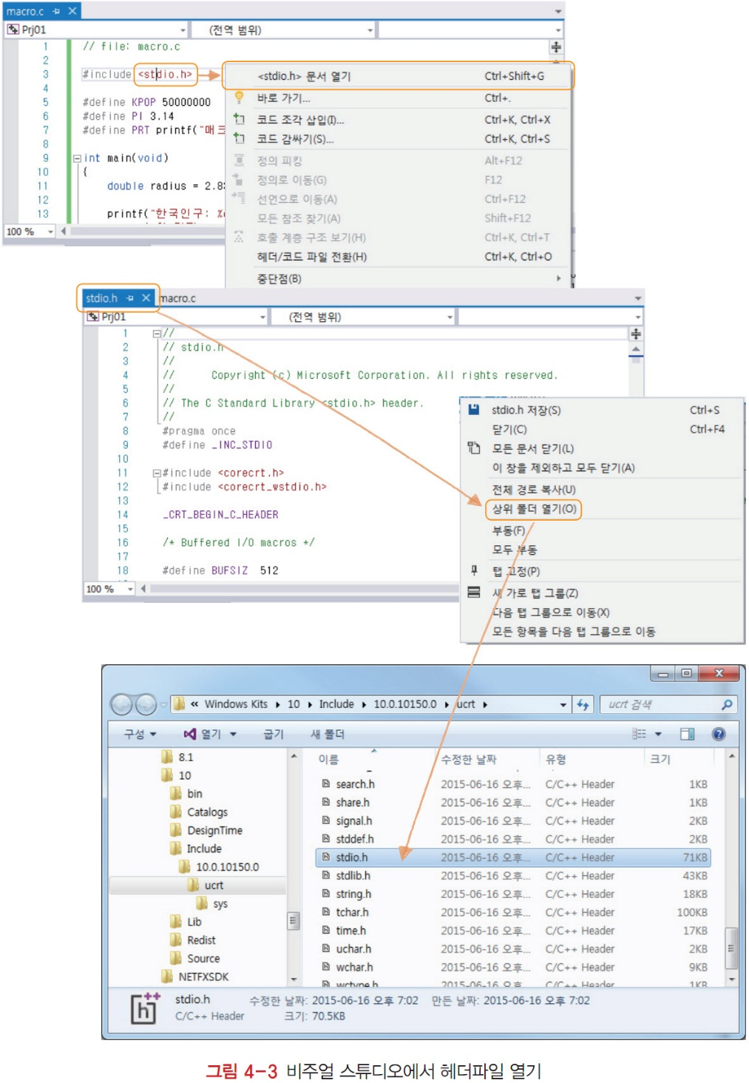
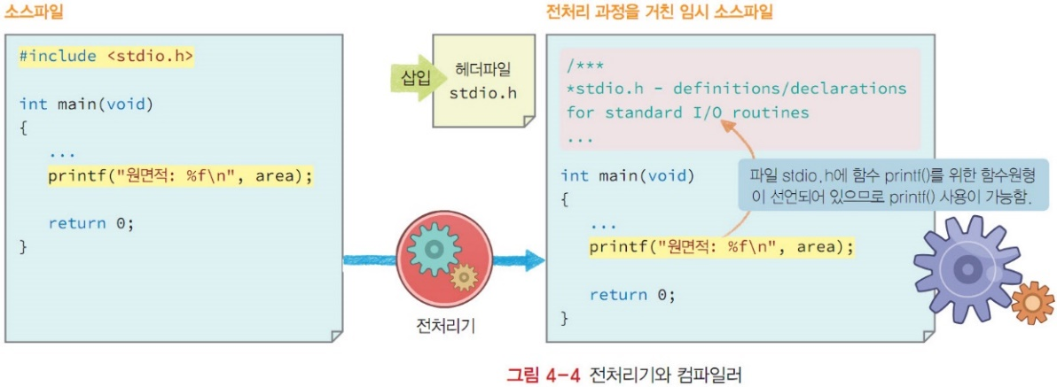
전처리 지시자 #include
헤더파일
#include <stdio.h>
#include, #define 등
자료형의 재정의(typedef), 함수원형(prototype) 정의 등과 같은 문장이 있는 텍스트 파일
대표적인 헤더파일, 확장자 *.h
stdio.h
헤더파일 직접 보기

Slide 6
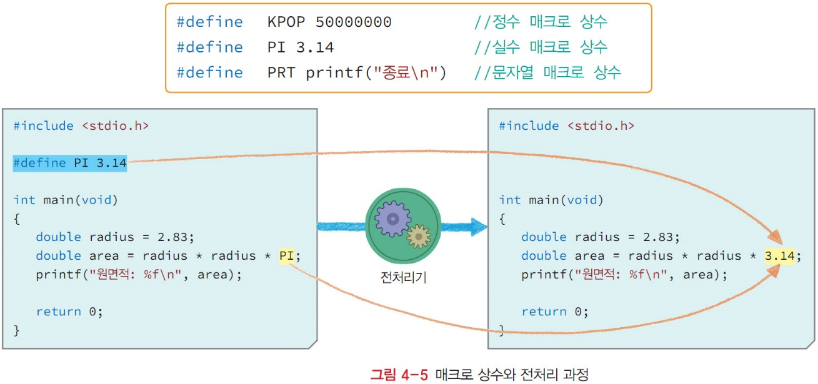
전처리 지시자 #define
매크로 상수
전처리기(preprocessor)는 소스에서 정의된 매크로 상수를 모두 #define 지시자에서 정의된 문자열로 대체(replace)
#define identifier_name value
#define에 정의된 identifier_name은 전처리기에 의해 모두 value로 대체되어 컴파일
#define은 정수, 실수 또는 문자열 등의 상수를 KPOP, PI, PRT 등의 이름으로 정의
PI라는 매크로 상수
전처리 과정에서 모두 3.14라는 실수로 값이 바뀐 소스로 컴파일
단 매크로 상수는 문자열 내부 또는 주석 부분에서는 대체되지 않음

Slide 7

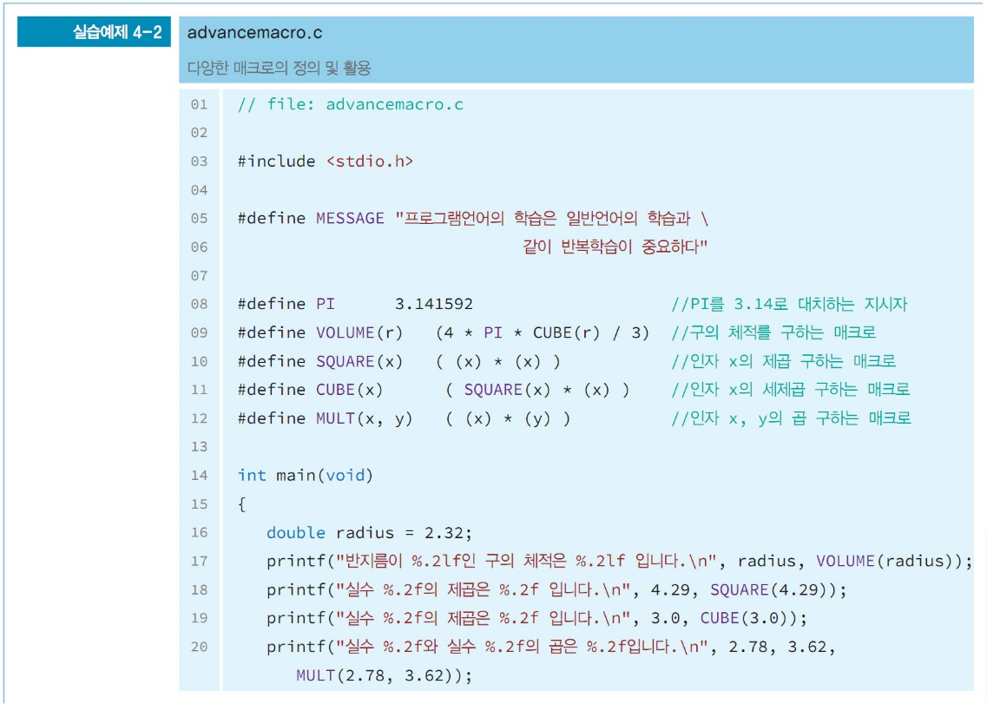

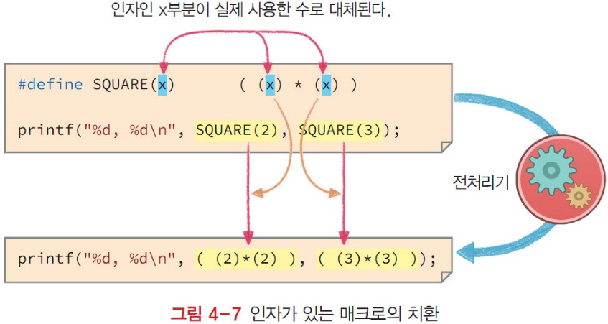
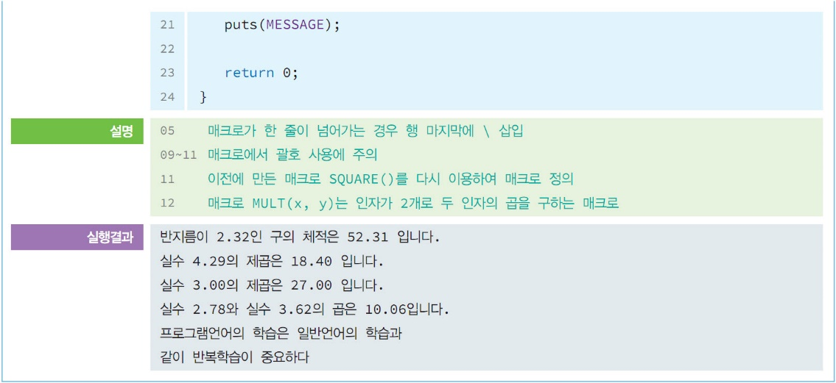

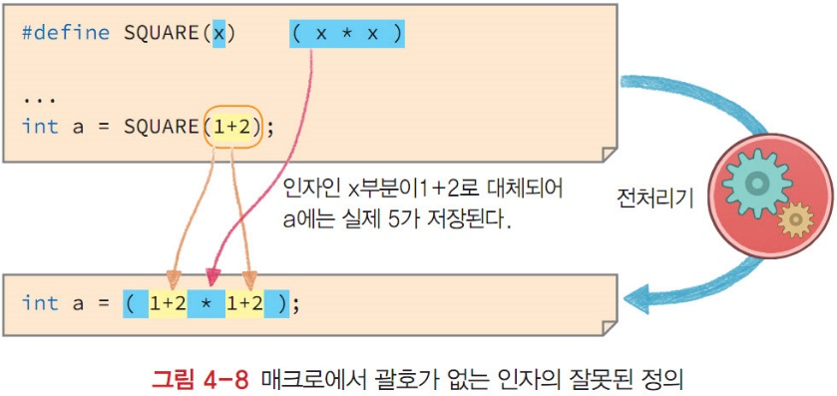
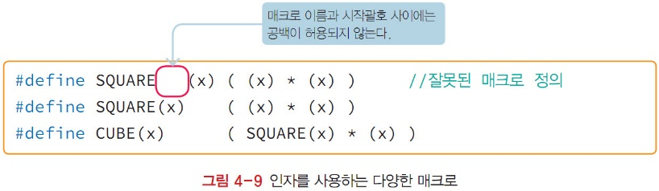

인자를 사용한 매크로
예제 advancemacro.c
#define에서 그 활용도를 높이기 위한 방안이 함수와 같이 인자(parameter)를 이용하는 방법
#define에서 인자 사용
주의점
매크로를 구성하는 모든 인자와 외부에 괄호를 이용
매크로 상수에서 매크로 이름과 시작괄호 사이에는 공백이 올 수 없음

Slide 8
02. 출력함수 printf()

Slide 9
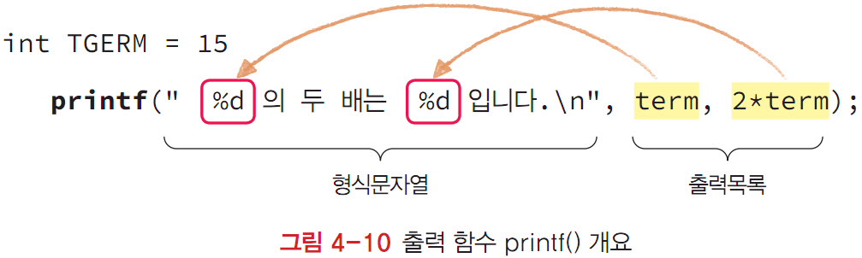
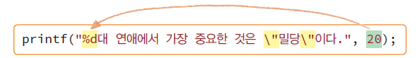
출력함수 printf()에서 형식지정자의 이해
printf()의 인자
형식문자열과 출력할 목록으로 구분
형식문자열에서 %d와 같이 %로 시작하는 형식지정자 순서대로 서식화하여 그 위치에 출력
함수 printf()의 첫 번째 인자인 형식문자열(format string)
일반문자, 이스케이프 문자, 형식 지정자(format specification)로 구성
이스케이프 문자는 \"와 \’같이 \로 시작하는 문자
%d와 %s와 같이 %로 시작하는 형식지정자
형식지정자 %d 위치에 바로 20이라는 정수가 출력
이스케이프 문자 \"는 문자 "이 그대로 출력
term

Slide 10
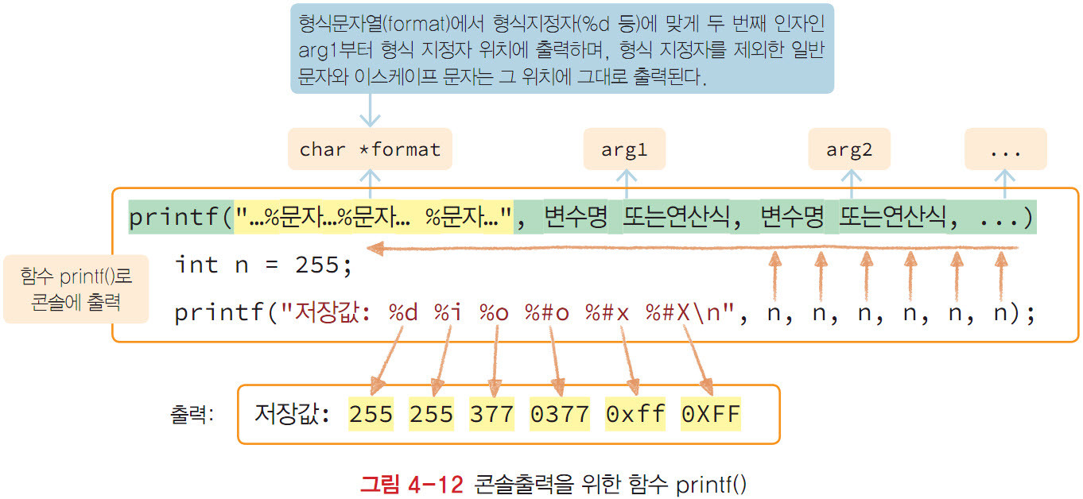
정수의 십진수, 8진수, 16진수 출력
함수 printf()에서 정수 출력을 위한 형식 지정자
정수의 십진수 출력을 위한 형식 지정자는 %d와 %i
8진수로 출력하려면 %o를 이용
앞 부분에 숫자 0이 붙는 출력을 하려면 %#o를 이용
소문자의 십육진수로 출력하려면 %x와 대문자로 출력하려면 %X를 이용
16진수 앞에 0x또는 0X를 붙여 출력하려면 #을 삽입하여 %#x와 %#X를 이용
함수 printf()
반환값은 출력한 문자 수

Slide 11
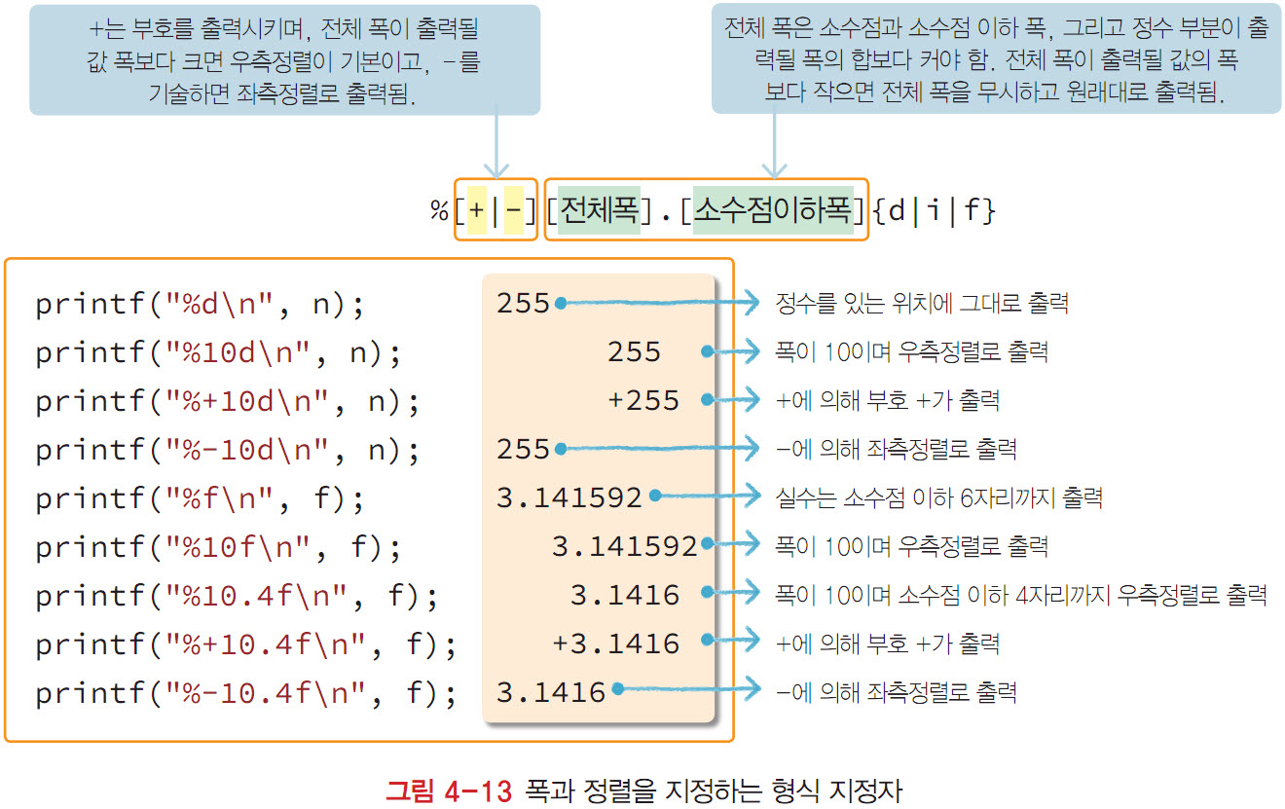
실수를 위한 출력 %lf 또는 %f
double 실수의 출력을 위한 형식 지정자는 %lf
기본적으로 3.400000와 같이 소수점 6자리까지 출력
float 실수의 형식지정자는 %f
함수 printf()에서 실수 출력으로 %f, %lf 구분 없이 써도 되지만 구분할 것!
출력 폭의 지정
출력 필드 폭이 출력 내용의 폭보다 넓으면 정렬은 기본이 오른쪽
필요하면 왼쪽으로 지정

Slide 12
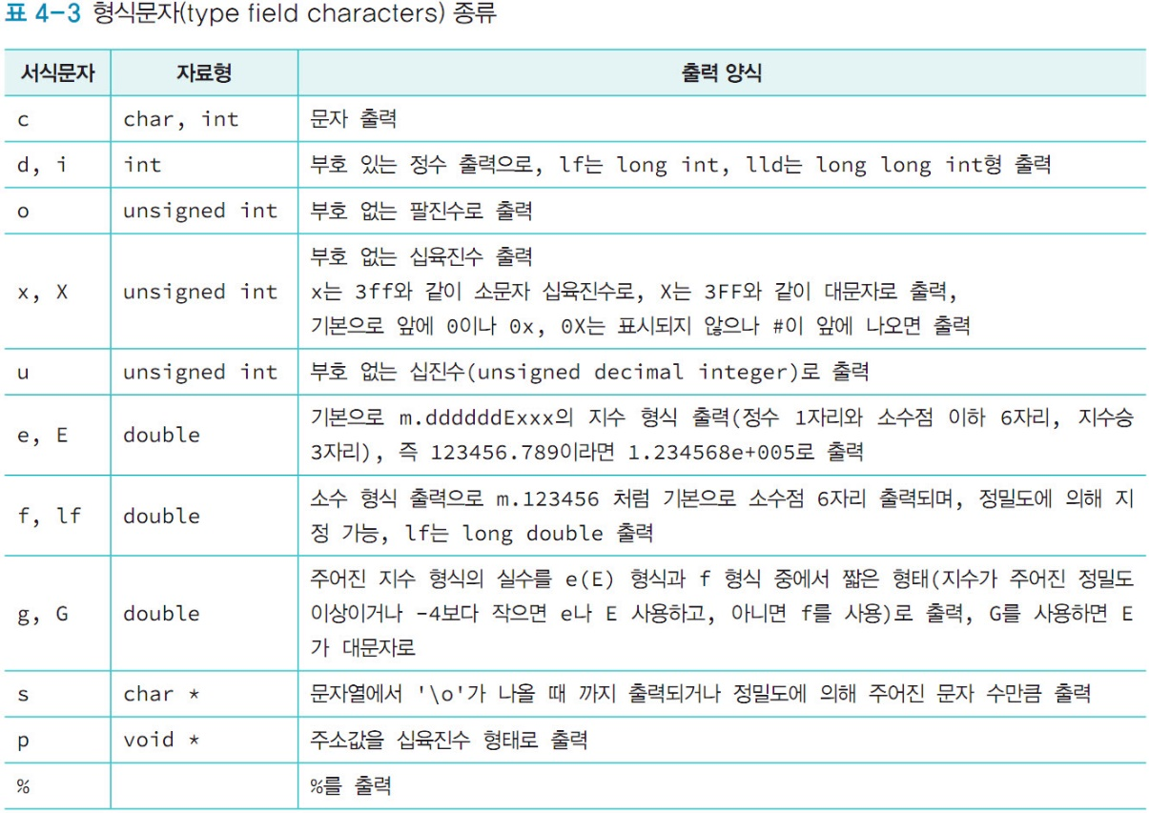
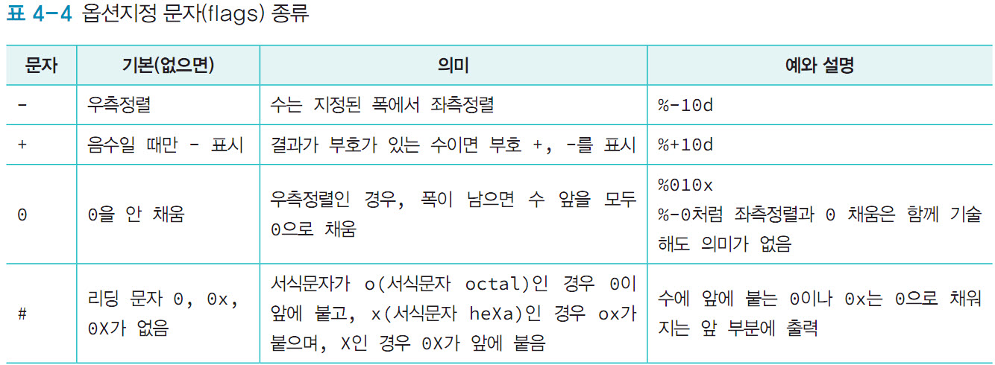
형식문자(type field characters) 종류
형식 문자
옵션 지정

Slide 13
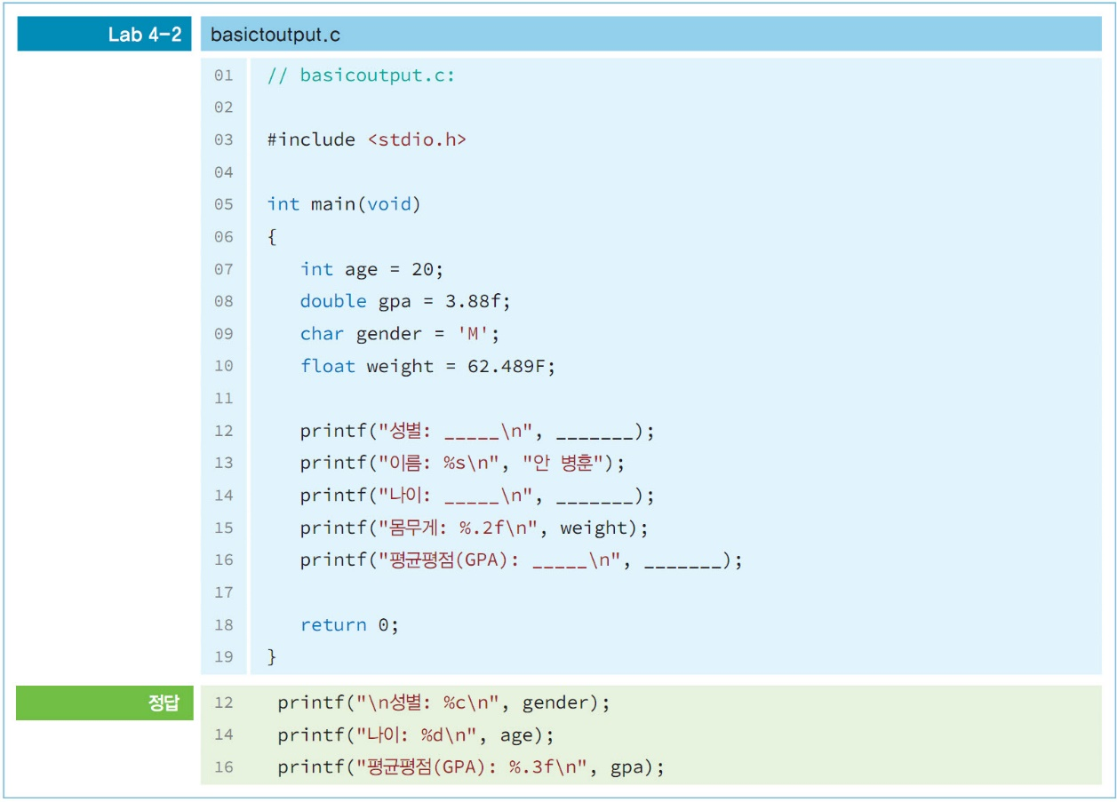
LAB 정수와 실수, 문자와 문자열의 출력
개인의 성별과 이름, 나이, 성적 등 개인 정보 출력 프로그램
자료형 int 형인 나이와 double 형 성적 평균평점 등을 출력
성별, 나이, 몸무게, 평균평점을 다음과 같이 출력
결과
성별: M
이름: 안 병훈
나이: 20
몸무게: 62.49
평균평점(GPA): 3.880

Slide 14
03. 입력함수 scanf_s(),scanf()

Slide 15
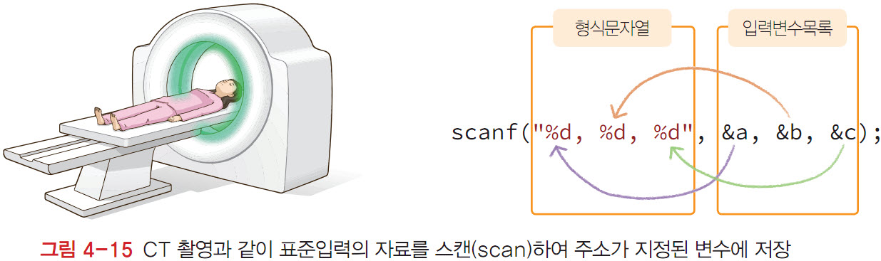
함수 scanf_s()와 정수 입력
함수 scanf_s()
대표적인 입력함수이고 %d와 %lf같은 동일한 형식 지정자를 사용
‘scan’이라는 단어는 스캐너와 같이 어떠한 자료를 훑어 복사하거나, 유심히 살펴본다는 의미
첫 번째 인자는 형식문자열(format string) – 형식지정자외의 문자열은 쓰지말 것!!
형식지정자(format specification)는 %d, %c, %lf, %f와 같이 %로 시작
두 번째 인자부터는 키보드 입력값이 복사 저장되는 입력변수 목록
변수이름 앞에 반드시 주소연산자 &(ampersand)를 붙임
int 형 변수 year에 키보드 입력값을 저장
scanf_s("%d", &year)
주소연산식인 &year로 사용
year로 기술하면 입력값이 저장될 주소를 찾지 못해 오류가 발생

Slide 16
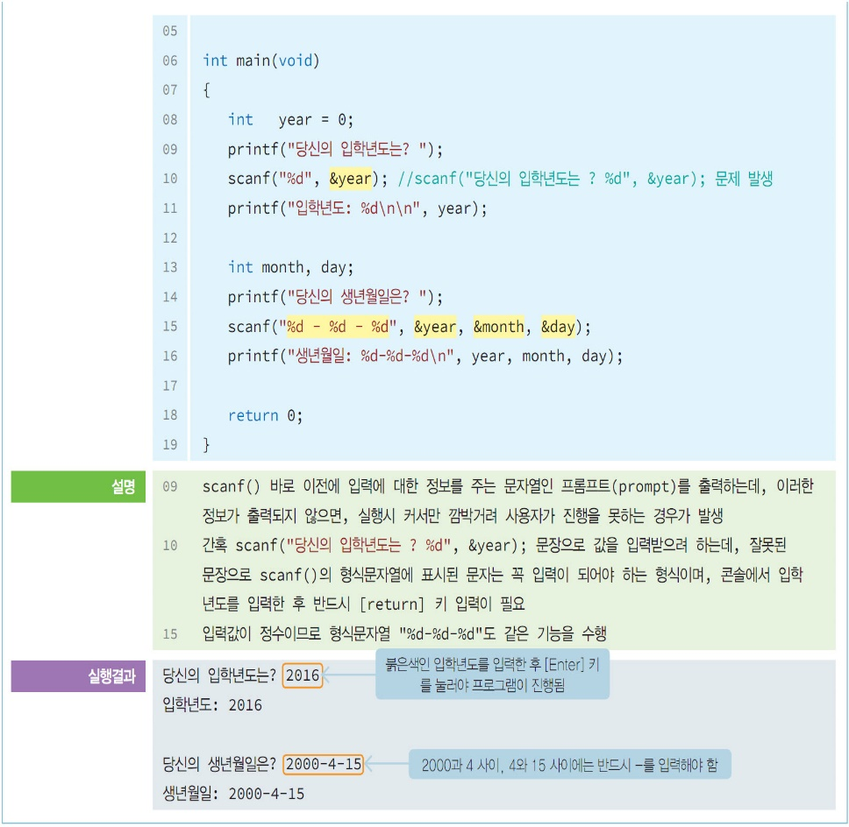
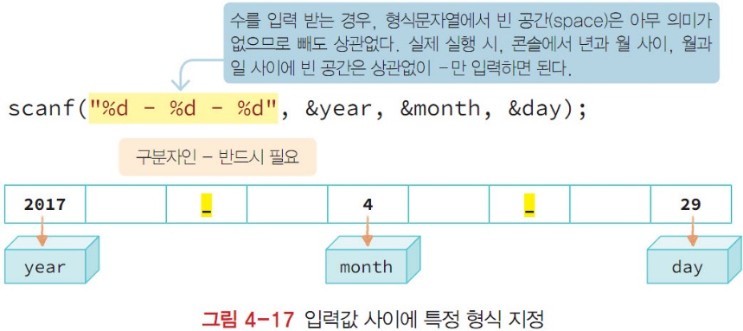
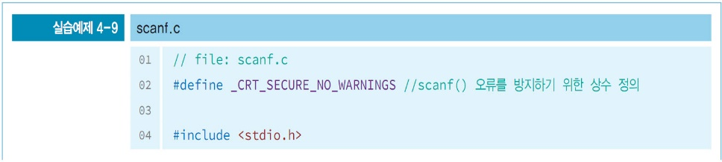
정수 입력
예제 scanf.c
지정된 형식지정자에 맞게 키보드로 적당한 값을 입력한 후 [Enter] 키를 누르기 전까지는 실행을 멈춰 사용자의 입력을 기다림
여러 입력값을 구분해주는 구분자(separator)
-, /, 콤마(,) 등을 사용할 수 있지만, 공백 이외에는 가급적 사용하지 말 것.
#define에서 인자 사용
scanf() 오류를 방지하기 위한 상수 정의
#define _CRT_SECURE_NO_WARNINGS
위 scanf() 오류방지를 위한 매크로 상수 지시자가 없으면 error C4996이 발생 -> scanf_s() 사용 권장!

Slide 17
실수와 문자의 입력
제어문자 %lf와 %f, %c
입력자료를 실수 double 형 변수에 저장할 때는 형식 지정자 %lf를 사용
scanf_s(“%lf”, &d_vari);
입력자료를 실수 float형 변수에 저장할 때는 형식 지정자 %f를 사용
scanf_s(“%f”, &f_vari);
입력 자료를 문자 char형 변수에 저장할 때는 형식 지정자 %c를 사용
단, scanf_s(“%c”, &ch, 1); 처럼 변수크기를 나타내는 인자가 하나 더 필요함
여기서 ch는 char 변수임

Slide 18
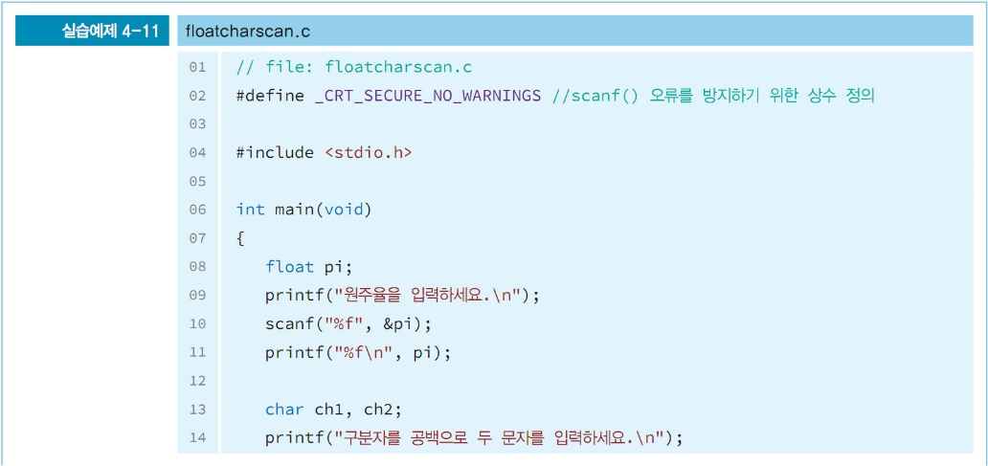
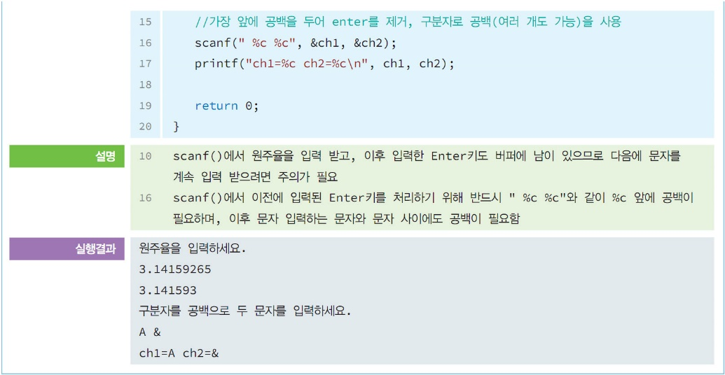
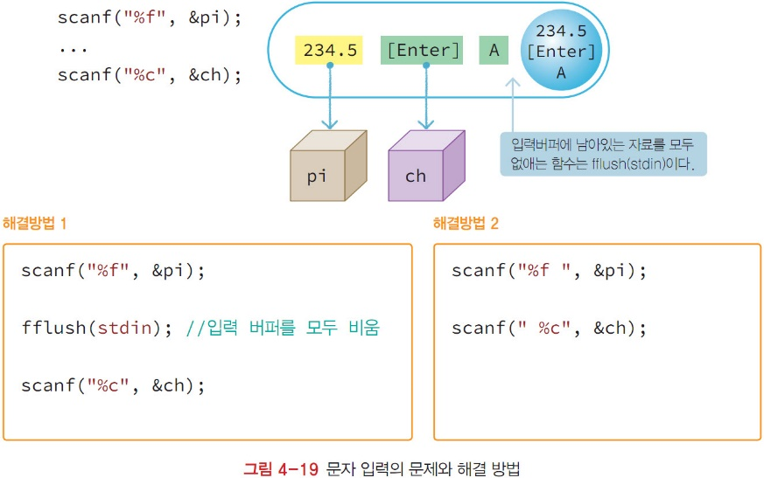
실수와 문자 입력
예제 floatcharscan.c
두 번의 scanf() 호출로, 콘솔에서 실수 234.5하나를 입력한 후 [Enter] 키를 누르고 다음 줄에 문자 ‘A’를 입력하여 변수 ch에 저장
입력버퍼에는 [Enter] 키가 남아 있어, 두 번째 scanf()에서 char형 변수 ch에는 순서대로 [Enter]인 문자 ‘\n’가 저장되고, 실제 문자 ‘A’는 저장되지 않는 문제가 발생
이러한 문제를 해결하는 방법은 두 가지
첫 번째는 버퍼에 남아있는 [Enter] 키를 함수 fflush(stdin)를 호출하여 없애버리는 방법
두 번째는 문자를 입력 받는 형식지정자 %c 앞에 "공백문자를 넣어" 형식문자열을 " %c"로 지정
아직 입력버퍼에 남아있는 [Enter] 키가 %c 앞에 공백문자로 인식되어 무시되고,
이어 커서 위치에 입력되는 ‘A’가 변수 ch에 저장
#define에서 인자 사용

Slide 19
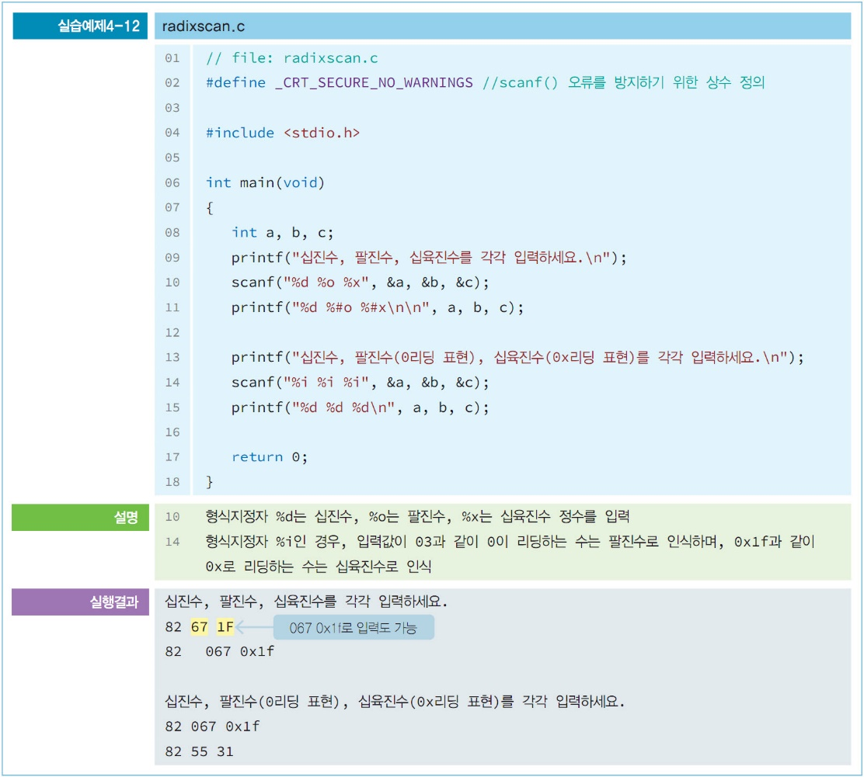
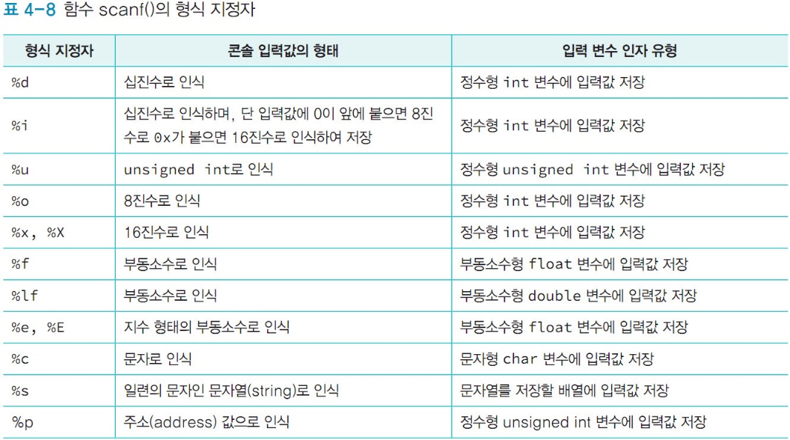
다양한 형식지정자
예제 radixscan.c
함수 scanf_s()에서 정수의 콘솔 입력값
%x는 16진수로 인지
다음은 함수 scanf_s()에서 이용되는 다양한 형식지정자
#define에서 인자 사용

Slide 20
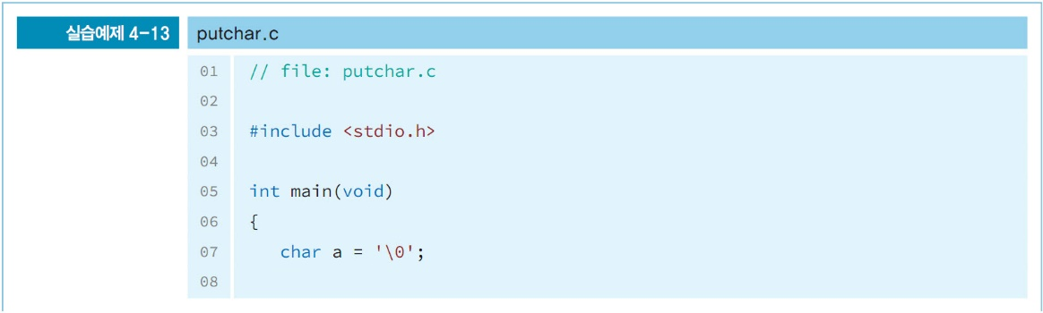
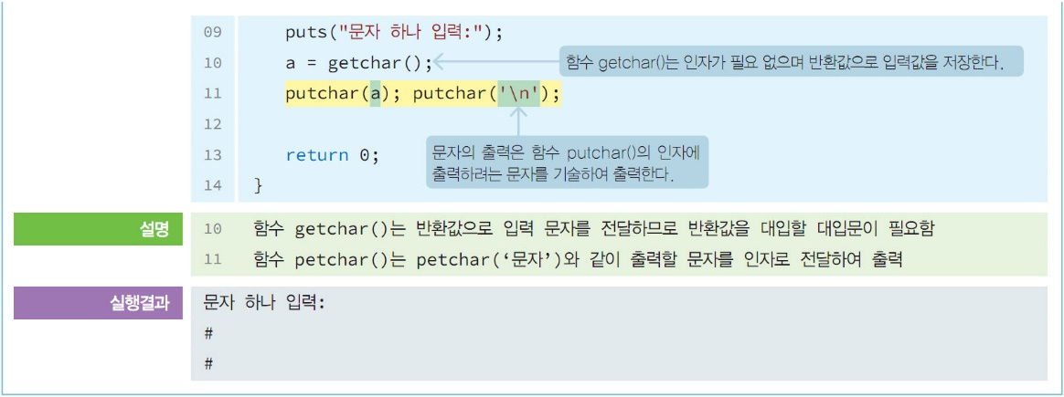
함수 getchar()와 putchar()
예제 putchar.c
문자의 입출력 함수
함수 getchar()는 영문 ‘get character’의 의미로 문자 하나를 입력하는 매크로 함수
putchar()는 ‘put character’로 반대로 출력하기 위한 매크로 함수
이 함수를 이용하려면 헤더파일 stdio.h 가 필요
getchar()는 인자 없이 함수를 호출
입력된 문자값을 자료형 char나 정수형으로 선언된 변수에 저장
char a = getchar();
putchar(‘a’)는 출력할 문자를 인자로 호출
인자인 ‘a’를 출력하는 함수로 사용
#define에서 인자 사용

Slide 21
실습
1 미터를 입력 받아 몇 야드인지 나타내시오(단, 1 야드 = 0.914 m)
2 입력 받은 수를 5제곱하라.
3 가로 세로 높이를 입력 받아 직육면체의 부피를 구하시오.
4 PI 를 3.14159로 define하고, 반지름을 입력 받아 원의 넓이를 계산하라.
5 입력 받은 5개 숫자의 평균 구하기.
6 화씨를 입력 받아 섭씨로 전환하기(단, C = (F -32)/1.8 )
7 ‘인자가 있는 매크로’를 이용하여 구의 부피를 정의하고, 지구는 달의 몇 배인지 계산하시오.(지구 반지름: 6378m, 달 반지름: 1737m, 구의 체적 = (4/3)πr³ )

